Slide 1
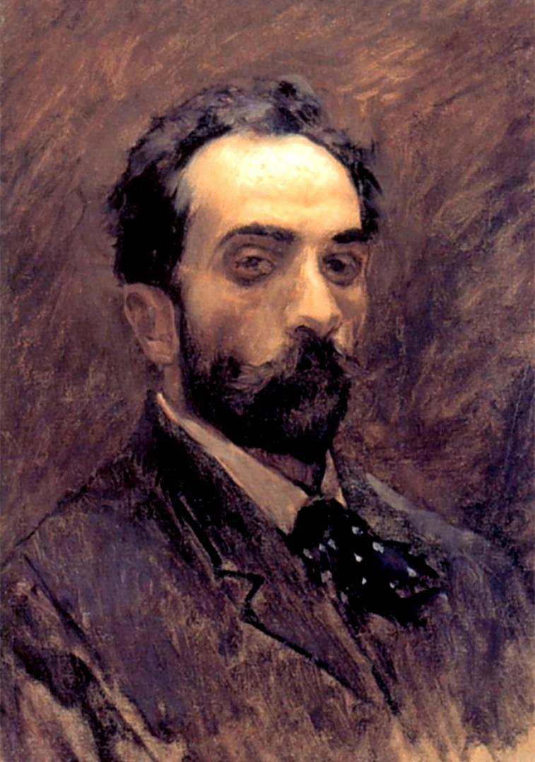
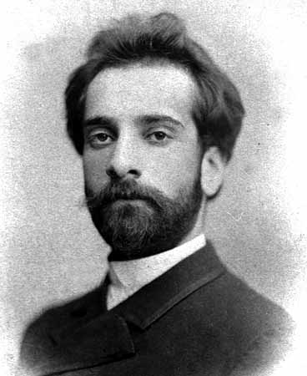
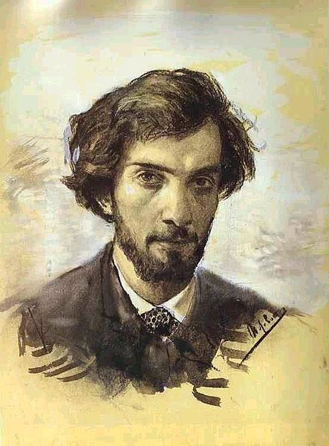
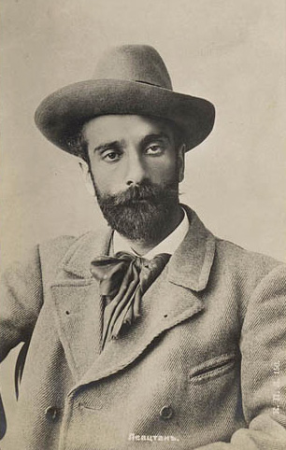
Ісаак Ілліч Левітан
(1860-1900)

Slide 2
Життя Ісаака Левітана
Народився 30 серпня 1860 року в м.Кібарті (нині це місто знаходиться в Литві) поблизу станції Вержболово в інтелігентній єврейській родині.
Ісаак разом зі своїм братом Адольфом вступають до Московського училища живопису, скульптури і архітектури. Ісаак вступив до училища зовсім юним - в 1873 році.
З 1874 року Ісаак Левітан займається в пейзажній майстерні Саврасова. З осені 1882 Левітан займався у нового викладача - В. Полєнова, якого початківці художники теж обожнювали.
У 1875 році померла його мати, а двома роками пізніше - батько.

Slide 3
У 1879 році Рада училища призначила Левітану стипендію генерал-губернатора Москви.
Училище художник залишив у 1884 році, отримавши диплом некласного художника, що давало лише право бути вчителем малювання.
У 1894 році він розлучився з Софією Петрівною, кинувшись з головою в новий роман - з А. Н. Турчаніновою.
В 1891 році він став членом Товариства пересувних виставок, в 1897 році - членом мюнхенського Сецессіона, в 1898 році - академіком живопису і викладачем рідного Училища живопису, скульптури і архітектури.
4 серпня 1900 року Левітан помер.

Slide 4
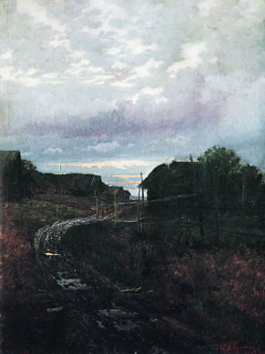
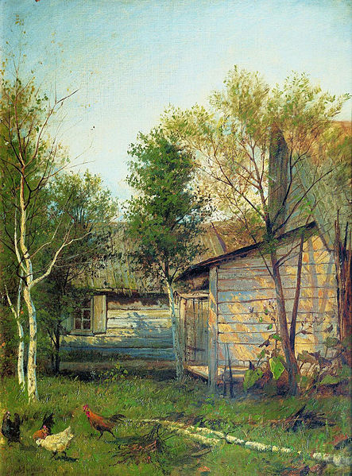
Пейзаж – жанр в образотворчому мистецтві, в якому об'єктом зображення є природа.
«Вечір»
1877р.
«Сонячний день»
1876р.
Ісаак Левітан створив чудові, глибоко проникливі образи російської природи, показавши задушевну красу і виразність найбуденніших її мотивів і картин.

Slide 5
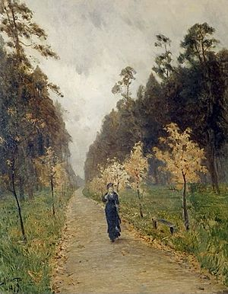
«Осінній день. Сокольники»
1879р.

Slide 6
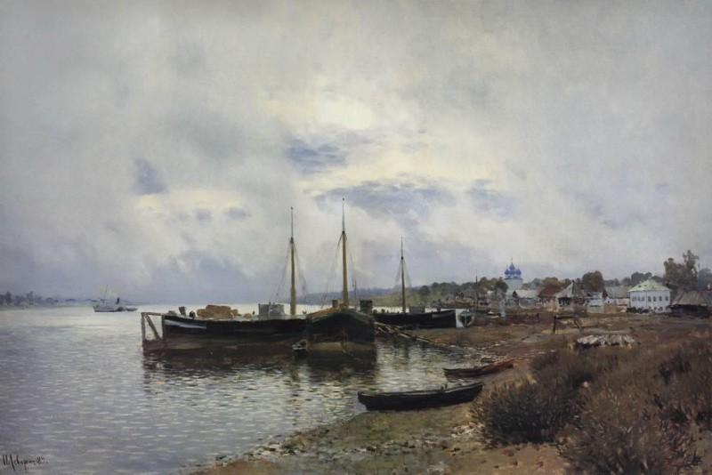
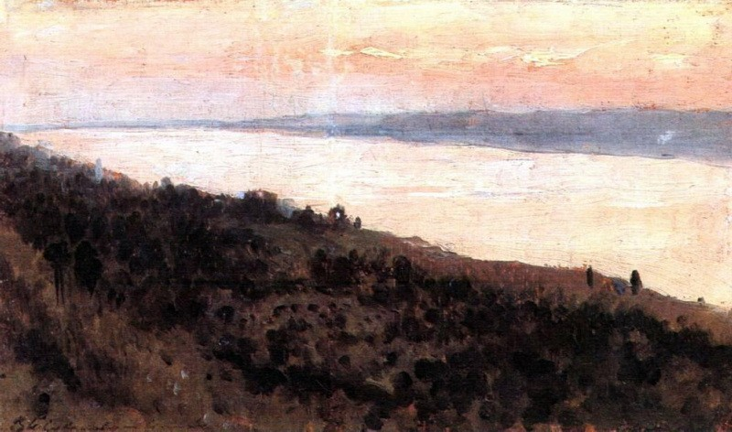
«Вечір. Золоте плесо»
1889р.
«Після дощу. Плесо»
1889р.

Slide 7
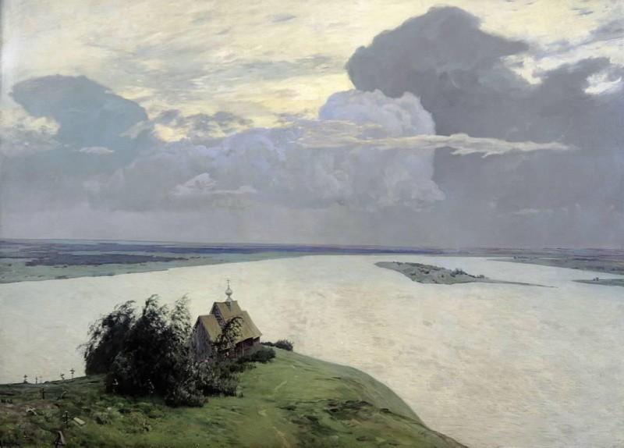
«Над вічним спокоєм»
1894р.

Slide 8
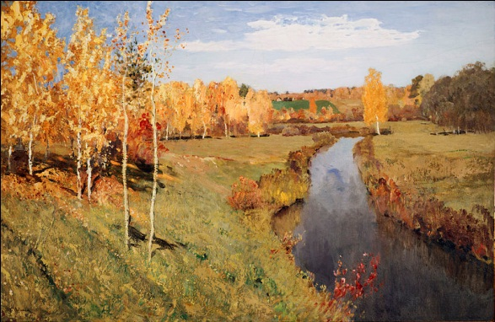
«Золота осінь»
1895р.

